Slide 1
Compiladores y
traductores
Ing. En Sistemas de Información
I Cuatrimestre - 2021 - E3
Facilitador
Ing. Wilmer Palacios

Slide 2
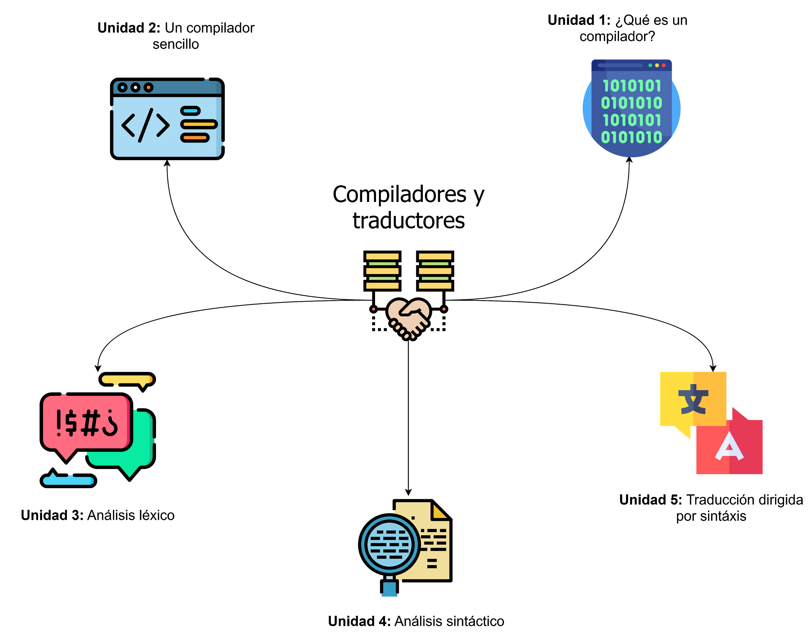
👉
✔️

Slide 3
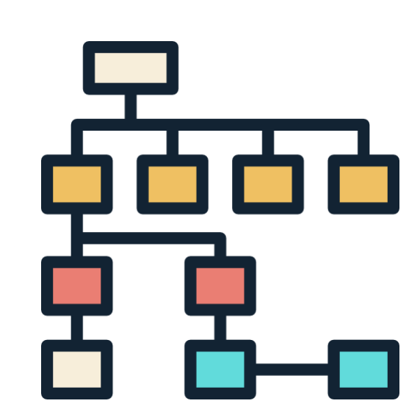




Estructura de un compilador
Frontend /
Análisis
Backend/
Síntesis

Slide 4
FRONTEND
BACKEND
Flujo de caracteres
Generador de código intermedio
Analizador léxico
Representación intermedia
Flujo de tokens
Optimizador de código independiente de la máquina
Analizador sintáctico
Árbol sintáctico
Representación intermedia
Analizador semántico
Generador de código
Árbol sintáctico
Código máquina destino

Slide 5

Análisis léxico
Tabla de símbolos
prediction = inicio + velocidad * 60
[id,1] [=] [id,2] [+] [id,3] [*] [60]
1 | prediction | …
2 | inicio | ...
3 | velocidad | ...

Slide 6

Análisis sintáctico
[id,1] [=] [id,2] [+] [id,3] [*] [60]
Tabla de símbolos
=
[id,1]
+
[id,2]
*
[id,3]
60
1 | prediction | …
2 | inicio | ...
3 | velocidad | ...

Slide 7
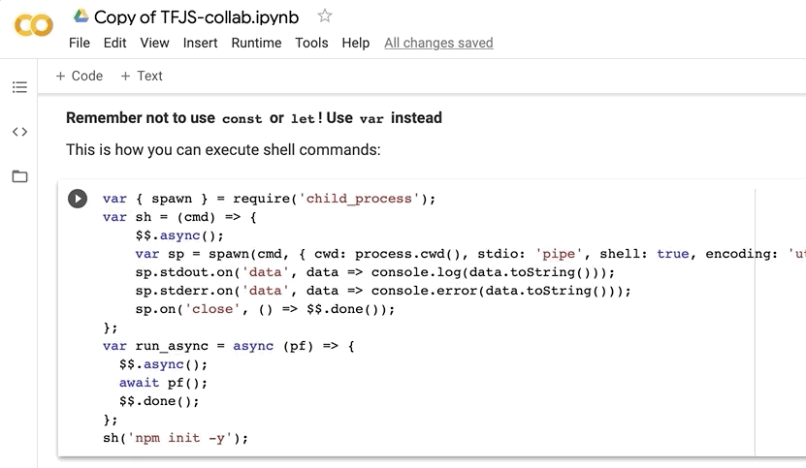
Flujo de trabajo en Google Colab

Slide 8


Slide 9

Evaluación de este encuentro

Slide 10


